Slide 1
KECERDASAN
BUATAN
Wiharto
Fakultas Teknologi Informasi dan Sains Data

Slide 2
CPMK
Mahasiswa mampu menjelaskan/menerangkan konsep algorima-algoritma kecerdasan Buatan : Searching, learning, dan reasoning
Mahasiswa mampu menerapkan kecerdasan Buatan dalam menyelesaikan masalah dan menganalisisnya

Slide 3
Materi Kuliah
1
Konsep Kecerdasan Buatan
4
Learning
2
Intelligent Agent
5
Reasoning
3
Searching

Slide 4
Pengertian Kecerdasan Buatan
Kecerdasan buatan adalah kecerdasan yang ditambahkan kepada suatu sistem yang bisa diatur dalam konteks ilmiah atau bisa disebut juga intelegensi artifisial (bahasa Inggris: Artificial Intelligence) atau hanya disingkat AI, didefinisikan sebagai kecerdasan entitas ilmiah.
Kecerdasan buatan adalah cabang ilmu komputer yang berfokus pada pembuatan sistem atau mesin yang dapat meniru kecerdasan manusia.

Slide 5
Pengertian kecerdasan buatan
Kecerdasan buatan atau Artificial Intelligence (AI) adalah simulasi dari kecerdasan yang dimiliki oleh manusia yang dimodelkan di dalam mesin dan diprogram agar bisa berpikir seperti halnya manusia.
Sedangkan menurut Mc Leod dan Schell, kecerdasan buatan adalah aktivitas penyediaan mesin seperti komputer dengan kemampuan untuk menampilkan perilaku yang dianggap sama cerdasnya dengan jika kemampuan tersebut ditampilkan oleh manusia.
Dengan kata lain AI merupakan sistem komputer yang bisa melakukan pekerjaan-pekerjaan yang umumnya memerlukan tenaga manusia atau kecerdasan manusia untuk menyelesaikan pekerjaan tersebut.

Slide 6
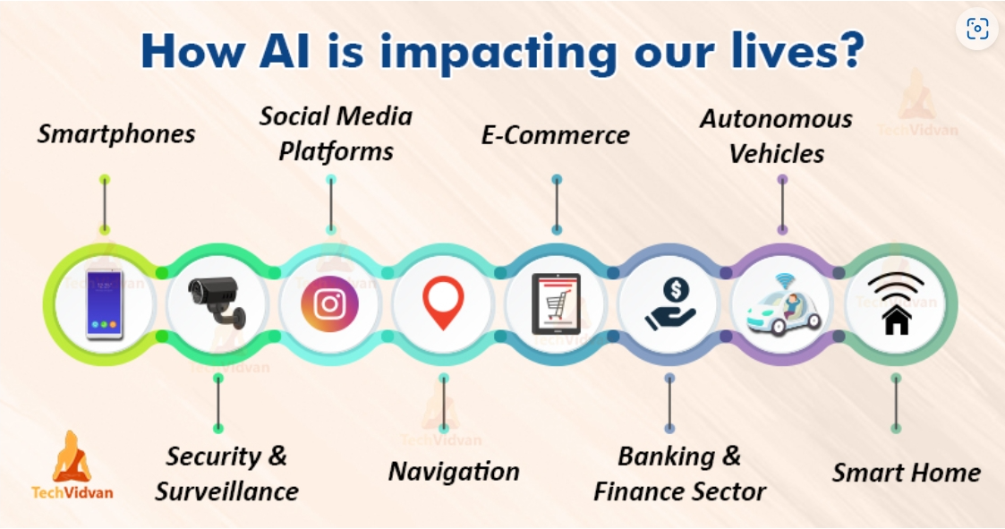
AI dalam Keseharian

Slide 7
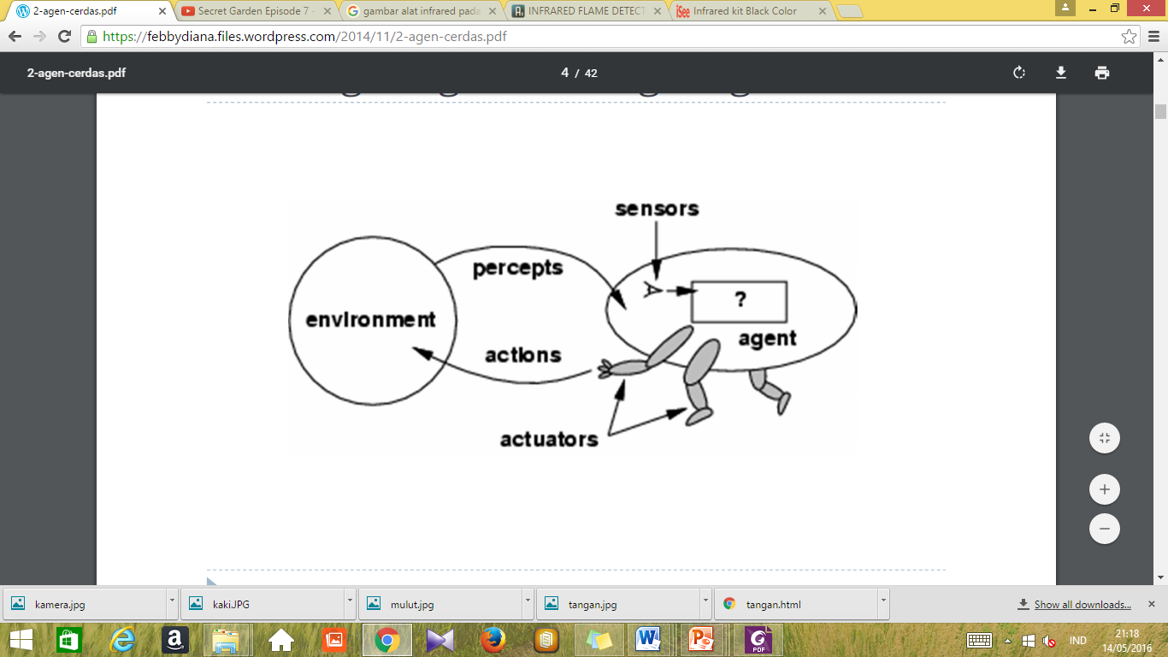
Intelligence Agent
Segala sesuatu yang dapat melihat/merasakan/mengetahui (perceiving) lingkungannya melalui sejumlah sensor, bertindak sesuai dengan lingkungannya (action) menggunakan peralatan penggeraknya (actuator) (Russel dan Norvig).
Intelligence agent adalah sistem perangkat lunak atau algoritma yang dapat mengamati lingkungan, memproses informasi, dan mengambil keputusan secara otomatis.
Contohnya termasuk chatbot, sistem rekomendasi, dan agen dalam game AI.

Slide 8
Searching
Teknik pencarian, yaitu teknik penyelesaian masalah yang mempresentasikan masalah ke dalam ruang keadaan (state) dan secara sistematis melakukan pembangkitan dan pengujian state-state dari initial state sampai ditemukan suatu goal state.
Digunakan dalam pencarian rute optimum untuk memandu seseorang di perjalanan, misal di swedia setiap taksi dilengkapi dengan GPS (Global Positioning System)
Algoritma uninformed/informed search; heuristic search; adversarial search; algoritma search untuk constraint satisfaction problem

Slide 9
Reasoning
Reasoning adalah proses berpikir atau mengambil keputusan berdasarkan informasi yang tersedia. Ini adalah salah satu komponen utama dalam AI yang memungkinkan sistem untuk memecahkan masalah, menarik kesimpulan, atau membuat prediksi.
Algoritma berbasis pengetahuan meliputi representasi serta inference
Propositional logic,
First order logic,
Fuzzy logic
Proportional logic dan First order logic →mengandung kepastian
Fuzzy logic →Ketidakpastian

Slide 10
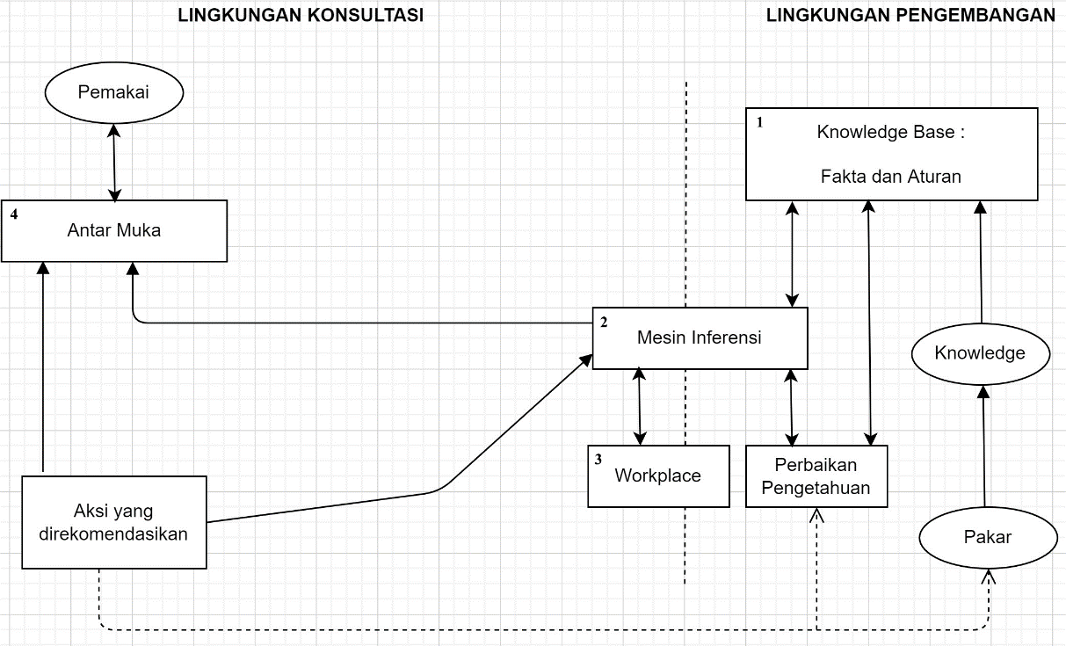
Lanj. Reasoning

Slide 11
Learning
Learning: Kemampuan AI untuk belajar dari pengetahuan (fakta, data, informasi) yang telah terjadi sebelumnya untuk menyelesaikan suatu permasalahan baru.
Algoritma statistical learning
Naïve Bayesian
Regresi linier
Decision Tree Learning (Optional)
ID3
pengantar artificial neural network
Konsep ANN
MLP

Slide 12
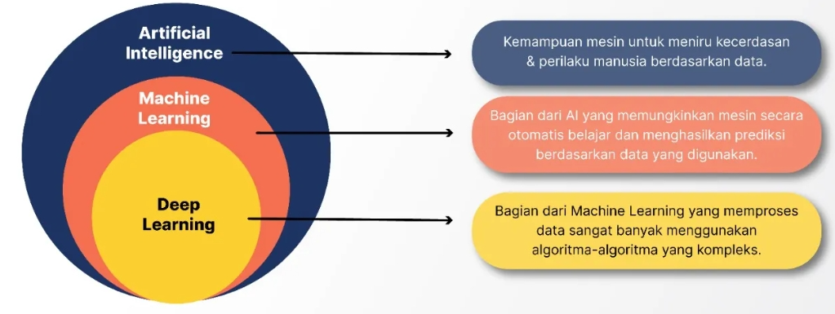
Lanj. Learning

Slide 13
Referensi
Artificial Intelligence: A Modern Approach, Third Edition, Stuart J. Russell and Peter Norvig, Prentice Hall, 2010
Artificial Intelligence: With An Introduction To Machine Learning, Second Edition, Richard E. Neapolitan And Xia Jiang, CRC Press, 2018
Causality: Models, Reasoning and Inference, Second Edition, Judea Pearl, Cambridge University Press, 2009
Artificial Intelligence For Dummies, John Paul Mueller and Luca Massaron, John Wiley & Sons, Inc, 2018

Slide 14
Referensi
Artificial Intelligence: A Guide to Intelligent Systems, Second Edition, Michael Negnevitsky, Pearson Education Limited. 2002
Artificial Intelligence : Search, Reasoning, Planning and Learning, Suyatono, Informatika, Bandung. 2007

Slide 15
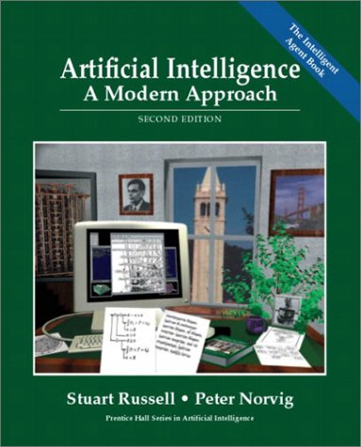
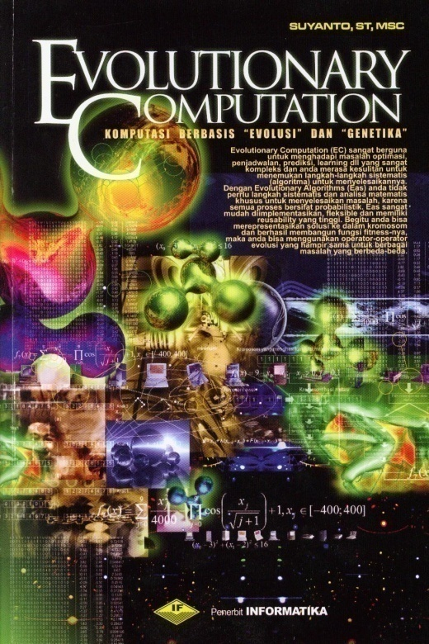
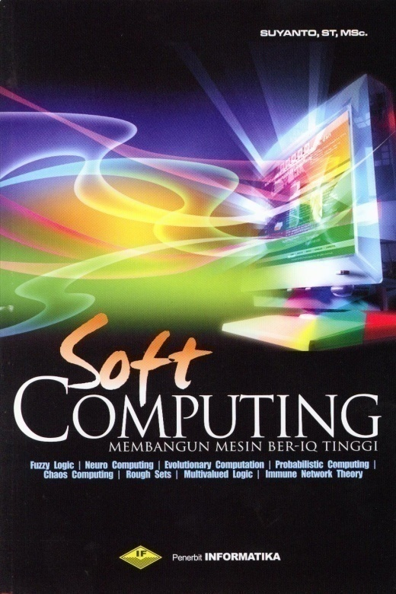
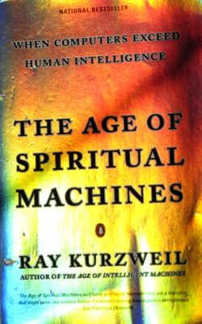

Referensi

Slide 16
Penilaian
Studi kasus : 30%
Tugas projek akhir
Projek : 60%,
Presentasi : 10%
Kehadiran minimal 75% dari jumlah pertemuan

Slide 17
Selanjutnya

